Slide 1
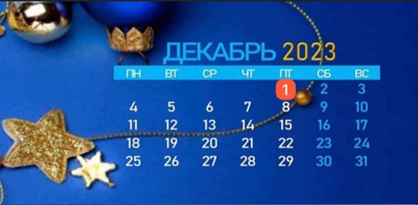
ДО СРОКА УПЛАТЫ ИМУЩЕСТВЕННЫХ
НАЛОГОВ ОСТАЛОСЬ
14 ДНЕЙ

